Slide 1

Презентация.
«Поговорим об именах существительных в именительном и родительном падежах множественного числа».
4 класс
Учитель :Барсукова Н.В.
МОУ СШ №2 п.Селижарово

Slide 2

Презентация.
Поговорим об именах существительных в именительном и родительном падежах множественного числа».
4 класс
Учитель :Барсукова Н.В.
МОУ СШ №2 п.Селижарово

Slide 3

Двенадцатое декабря.
Классная работа.
Тема урока:
«Поговорим об именах существительных в именительном и родительном падежах множественного числа».

Slide 4
Что мы знаем об имени существительном?
часть речи;
обозначает предмет;
отвечает на вопросы кто?, что?;
одушевлённое или неодушевлённое;
имеет род и склонение;
изменяется по числам и падежам;

Slide 5
Что мы знаем об имени существительном во множественном числе?
- не различается по склонениям;
имеет одинаковые окончания в трёх падежах: Д.п.(-ам, -ям), Т.п.(-ами, -ями), П.п.(-ах, -ях);
у неодуш. сущ. одинаковые окончания в И.п. и В.п.(-а,-я,-и,-ы);
у одуш. сущ. одинаковые окончания в Р.п. и В.п.(-ов,-ёв,-ей,- ).

Slide 6
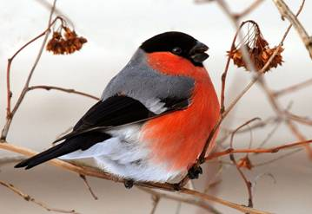
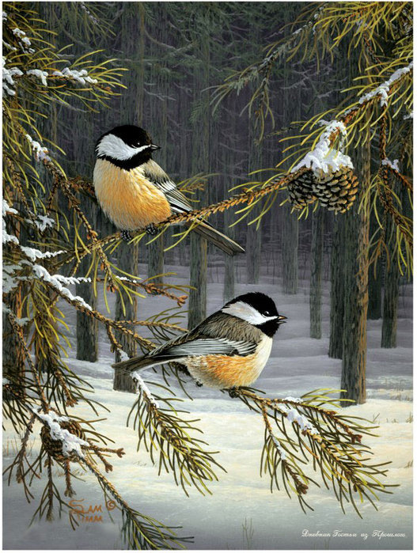
Поставь имя существительное во множественное число, в форму родительного падежа.
снегири
грачи
синички
Мн.число
сн.гирь
грач(?)
с.нич(?)ка
Ед. число

Slide 7

Упражнение для глаз

Slide 8
Вставь пропущенные окончания, укажи падеж.
  Дни стали ненастные, по ноч… холодно. На огород… овощи убирают, чтобы не замёрзли. Сначала убрали огурцы-голыши с пупырышк… и помидоры с атласными спинк… Потом лук в бумажных рубашк… Потом бобы в шерстяных чулочк…

Slide 9
Проверь!
Дни стали ненастные, по ночам (Д.п.) холодно. На огородах (П.п.) овощи убирают, чтобы не замёрзли. Сначала убрали огурцы – голыши с пупырышками (Т.п.) и помидоры с атласными спинками (Т.п.). Потом лук в бумажных рубашках (П.п.). Потом бобы в шерстяных чулочках (П.п.).

Slide 10
Найди пару.
Фразеологические обороты.
Хорошо видно Гладить по головк…
Всё время хвалить Видно как на ладон…
Очень медленно Делать из мух… слона
Сильно
преувеличивать В час по чайной ложк…

Slide 11
Проверь!
Хорошо видно Гладить по головке(Д.п.)
Всё время хвалить Видно как на ладони(П.п.)
Очень медленно Делать из мухи (Р.п) слона
Сильно
преувеличивать В час по чайной ложке(Д.п.)

Slide 12
В падежных окончаниях множественного числа различия между склонения существительных незначительны
В именительном падеже окончания :
-и, -ы и -а, -я
Следует запомнить образование форм родительного падежа множественного числа. Необходимо пользоваться словарём.

Slide 13
Родительный падеж множественного числа некоторых существительных.
нет) валенок, ботинок, чулок, ворот, суток
но: носков, рельсов, очков
яблок, малин, оливок ,
но: абрикосов, апельсинов, бананов, мандаринов, помидоров, томатов

Slide 14

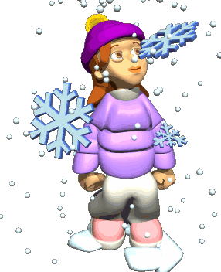
МОЛОДЦЫ!

Slide 15
Используемые материалы:
http://mirgif.com/animacii-zima.htm
http://images.yandex.ru/yandsearch?source=wiz&fp=4&uinfo=ww-1263-wh-908-fw-1038-fh-598-pd-1&p=4&text
http://www.viki.rdf.ru
ttp://festival.1september.ru/articles/629919/

